Slide 1
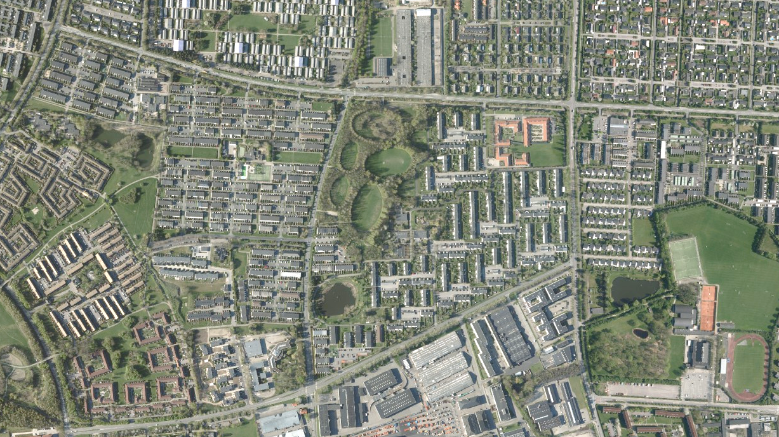

Seniorbofællesskaber
i Roholmparken
Borgermøde, Albertslund Kommune d.8. juni 2017
v/Cecilie R. Eskelund & Finn Larsen

Slide 2

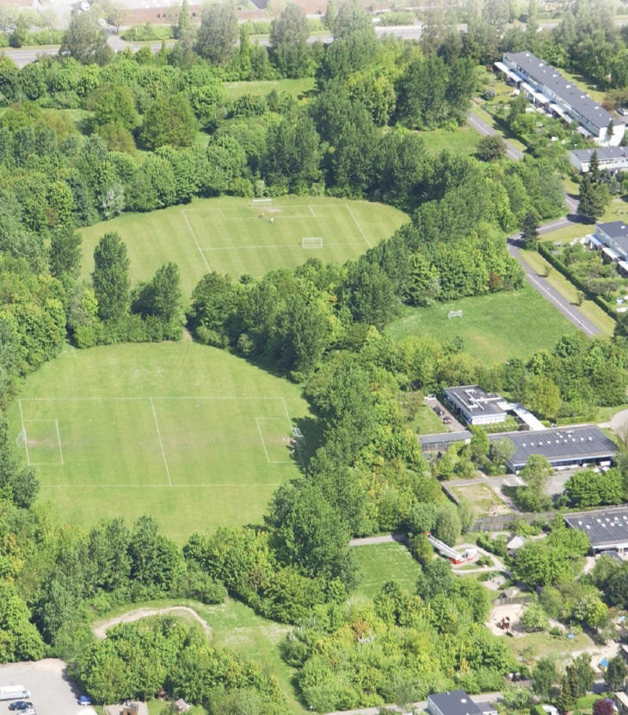
Program
Hvad ved vi indtil videre
Hvad er et seniorbofælleskab
Hvad er en seniorbolig
Hvad betyder det at bo alment
Beboerproces / opskrivning
Tidsplan for byggeri og proces
Slides vil være at finde på KAB’s hjemmeside d.12.juni (link kommer på sidste slide)

Slide 3
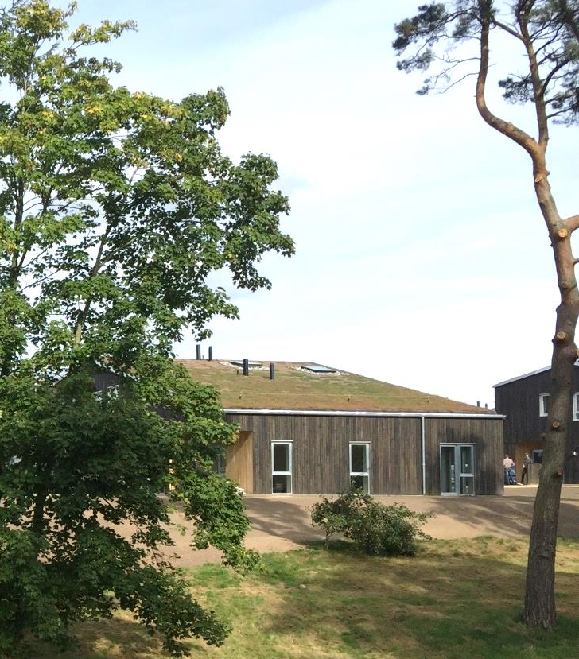
Hvad ved vi om projektet?
50 nye boliger = 2 seniorbofællesskaber
Boligselskabet AKB, Albertslund skal opføre boligerne.
Roholmparken = naturskønne omgivelser
1-plans lejligheder: stuen, 1. og 2. sal (boksbyggeri)
2-3 rum med niveaufri adgang
Dele fælles faciliteter = flere muligheder
AlmenBolig+-boliger i Jyllinge / Foto: KAB

Slide 4
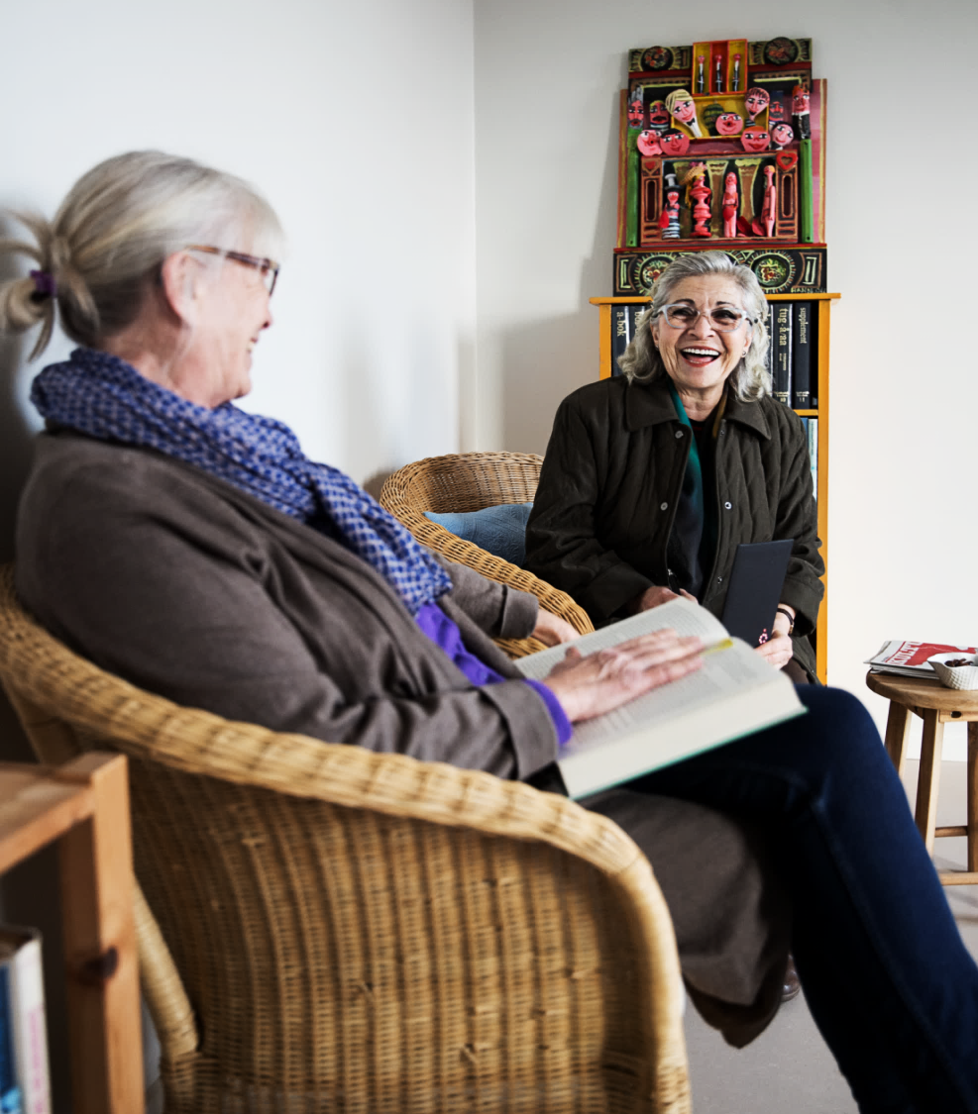
Hvad er et seniorbofællesskab?
Et bofællesskab for seniorer:
typisk 55+ og uden hjemmeboende børn
15-30 selvstændige boliger
typisk til både par og enlige
fælles værdier – typisk ønske om et godt naboskab
fælles faciliteter – at være sammen i
fælles aktiviteter – at være sammen om
Seniorbofællesskab i Farum Midtpunkt / Foto: KAB

Slide 5
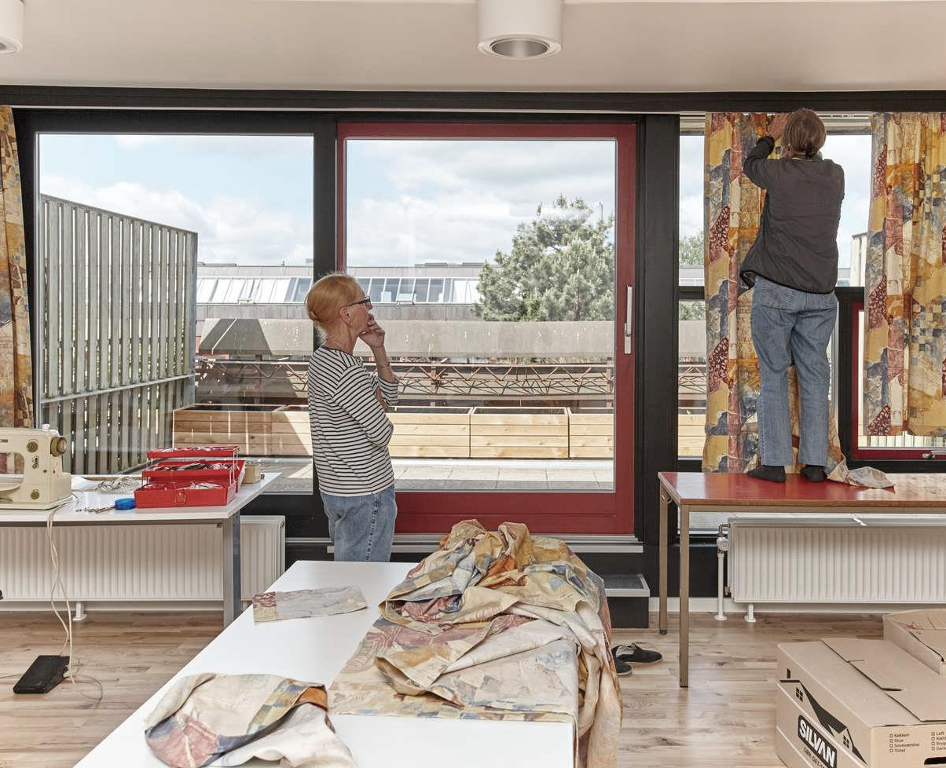
Fælles værdier
- godt naboskab
Gode naboer – men ikke hinandens hjemmehjælpere…
F.eks:
Tryghed med opmærksomhed på hinanden
En høflig omgangstone i hverdagen
Opbakning til aktiviteter og traditioner og fællesskabet
Seniorbofællesskab i Farum Midtpunkt / Foto: KAB

Slide 6
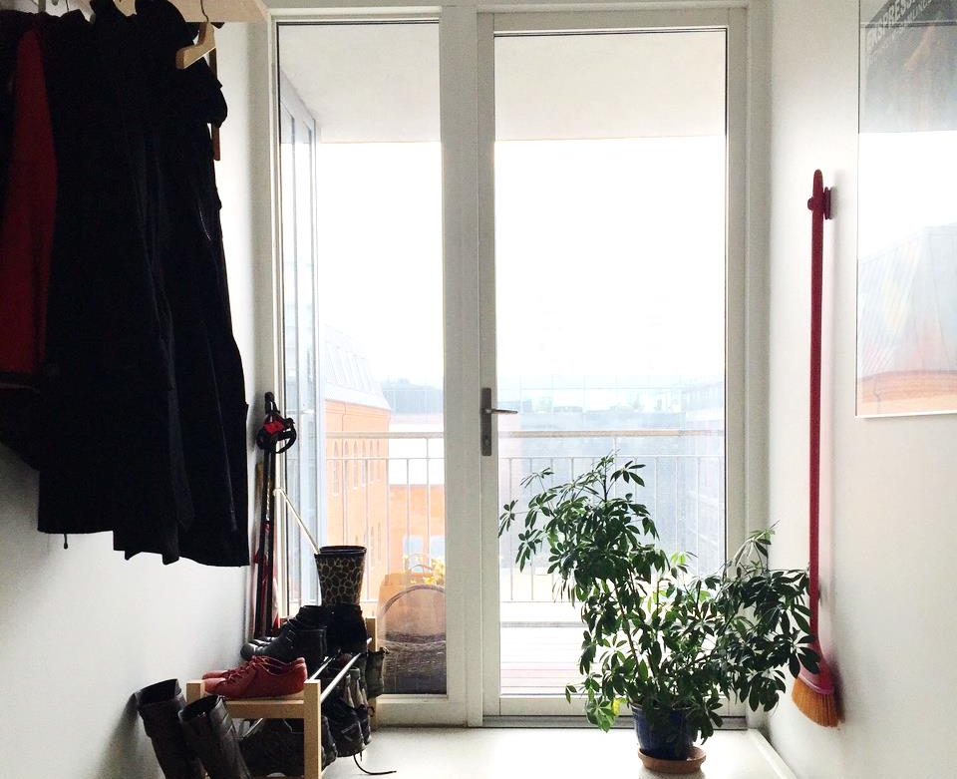
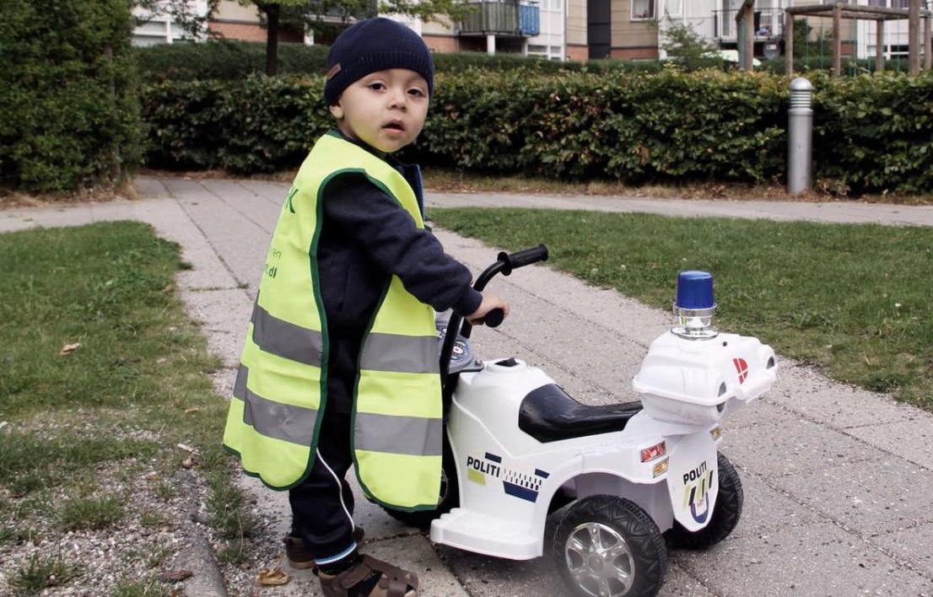
Fælles faciliteter
- noget at være sammen i
Fælleslokale med ophold/køkken
– og plads til sammenkomster
Kombineret ophold/gæsteværelse
– med plads til børnebørnene
”Biograf”, træværksted, systue, atelier
Seniorbofællesskab i Havnestaden, Islands Brygge / Foto: KAB
Foto: KAB

Slide 7
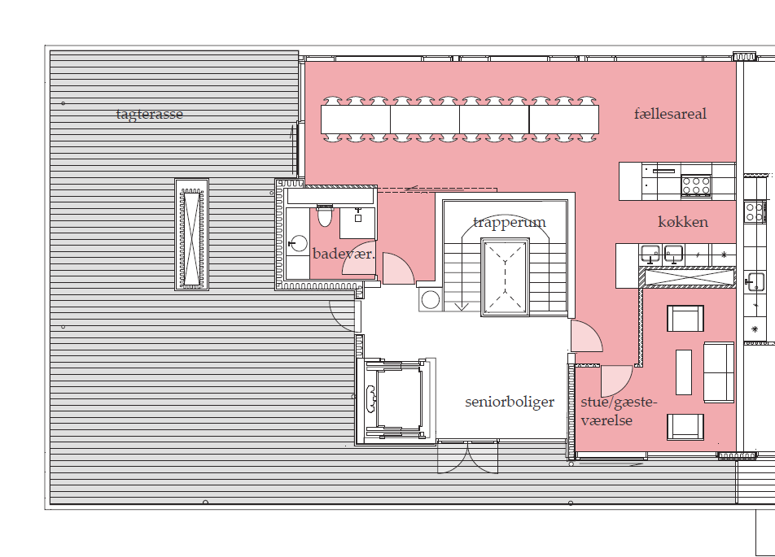
  Fælles udeophold
  giver mulighed for at mødes på vej til boligen
  Fælleslokale
  med siddepladser til alle beboere
  Toiletfaciliteter
  med bad til gæster og fælles vaskemaskine (viskestykker mv.)
  Køkken
  med god plads til madlavning
  Fælles adgangsareal
  Med nicher og mulighed for personlig indretning
  Fælles gæsteværelse
  reserveres via kalender i køkkenet
SamBo i Havnestaden, AKB, København. Arkitekt: Gröning Arkitekter

Slide 8
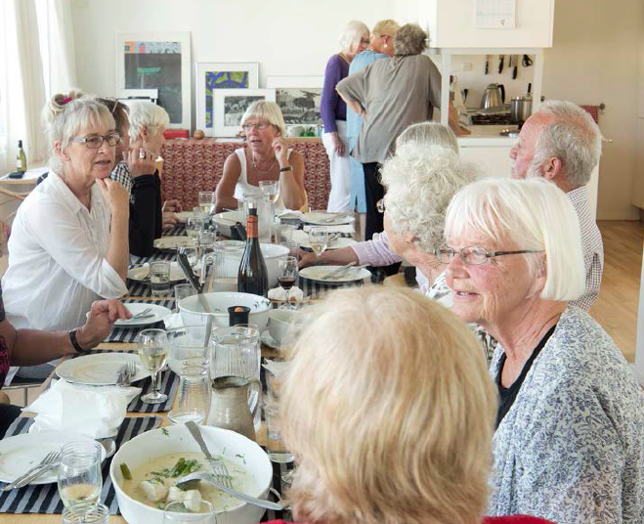
Fælles aktiviteter
- noget at være sammen om
Fællesspisning og madklub
Filmklub, vinklub, hobbyklub…
Udflugter/rejser
Fødselsdage og særlige begivenheder
Havnestaden, Islands Brygge / Foto: ”Værd at vide om seniorbofællesskaber”
Farum Midtpunkt /Foto: KAB

Slide 9
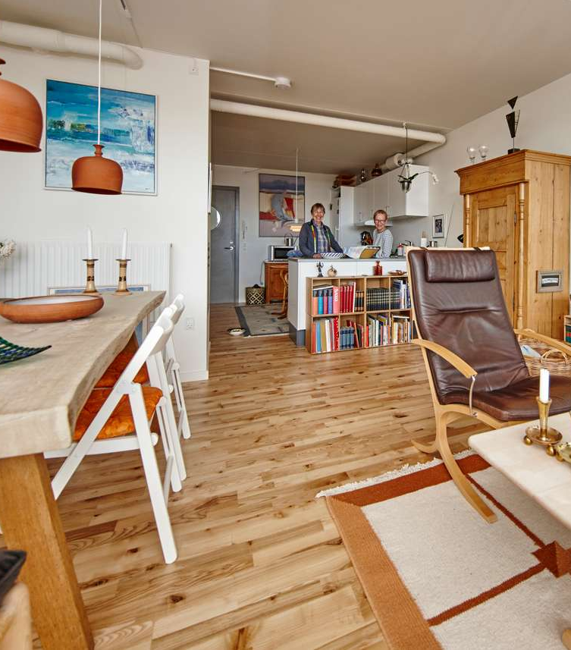
Seniorboligen
Boligen er vigtig:
Niveaufri adgang (elevator eller lift)
- mulighed for at blive i boligen på trods af behov for rollator eller midlertidigt behov for kørestol
Fleksibel indretning
- mulighed for at indrette boligen og sætte sit eget præg
8 ud af 10 flytter i bofællesskab
for at få en mere egnet bolig
Kilde: ”Ældre i bofællesskab” (SBi 2010)
Farum Midtpunkt /Foto: KAB

Slide 10
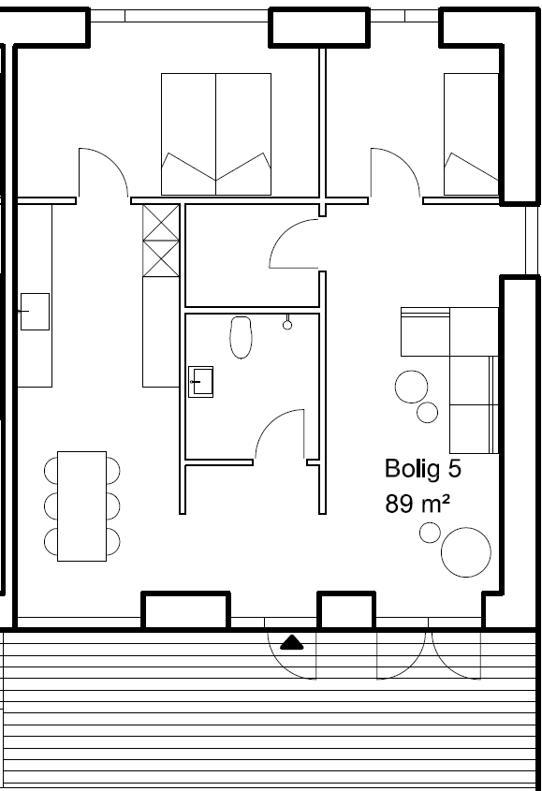
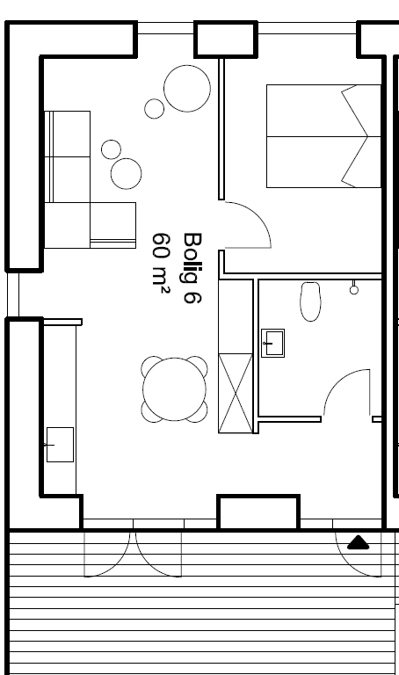
  2-rums boliger – målrettet enlige
Seniorbofællesskabet Vinkelbo på Ballerup Banegårdsplads. Oplæg til boligplaner ved AI gruppen.
  3-rums boliger – målrettet par
Seniorbofællesskabet Vinkelbo på Ballerup Banegårdsplads. Oplæg til boligplaner ved AI gruppen.
78 m² (brutto)
inkl. adgangs- og fællesarealer
Husleje:
7.300 kr./md.
+ forbrug
Indskud:
37.200 kr.
107 m² (brutto)
inkl. adgangs- og fællesarealer
Husleje:
9.500 kr./md.
+ forbrug
Indskud:
51.000 kr.
Notes:
Størrelse og husleje følges ad.
I et seniorbofællesskab blander vi boligtyperne
Små boliger, hvor en folkepensionist har råd til at bo alene
Større boliger, økonomisk målrettet to folkepensionister, eller en senior i job!

Slide 11
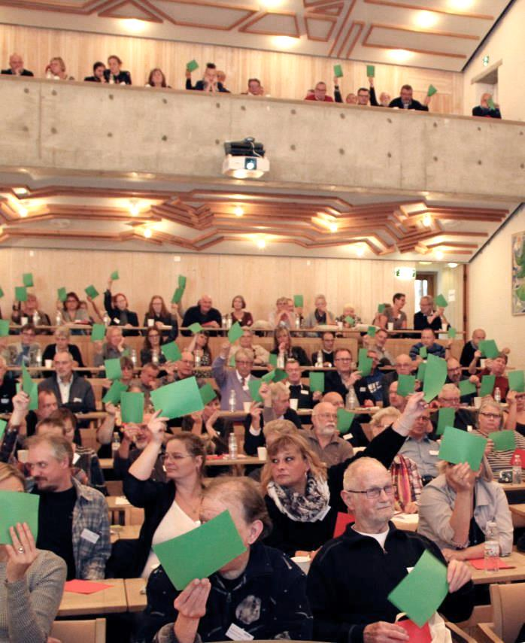
Hvad betyder det at bo alment?
Du bor til leje
Indskud 2% af opførelsessummen
3 måneders opsigelse
En del af boligselskabet AKB, Albertslund
Afdelingsmøde (beboermøde)
    Budget og regnskab
Afdelingsbestyrelse valgt på afdelingsmødet
Samarbejde med ejendomskontoret om driften af afdelingen
Ingen overraskelser – huslejen kendes for 1 år ad gangen
Boligsikring/boligydelse
Særligt for seniorbofællesskab: medindflydelse på nye naboer
Skriv / billede

Slide 12
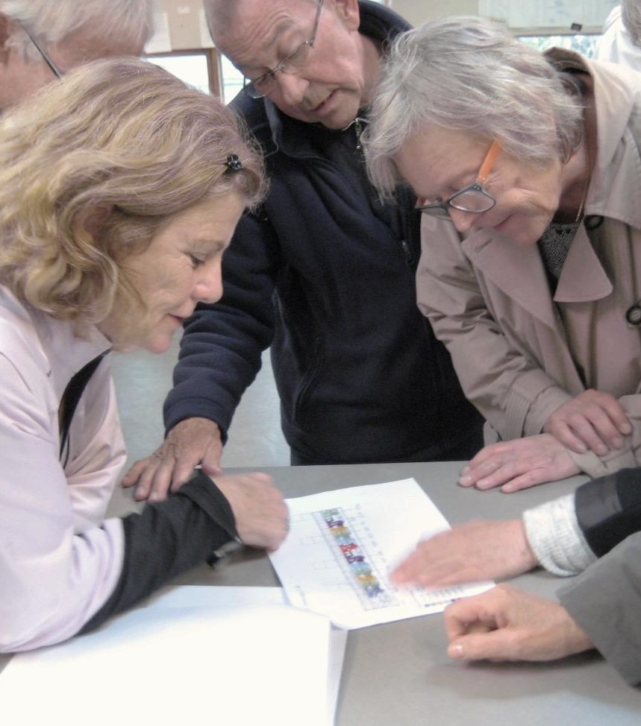
Beboerproces
Indkaldes via nyhedsbrev
Tidligst november 2019
Nyt borgermøde med info om kriterier
(par/enlige, alder, mænd/kvinder, bor i Albertslund Kommune)
Ansøge online
Lodtrækning blandt alle ansøgere om at komme med i møderækken
Møderække, hvor vi kommer ind på:
Jeres forventninger til et seniorbofællesskab
Paneldebat / studietur til bofællesskaber
Gruppearbejde omkring værdigrundlag og fælles aktiviteter
Stiftende generalforsamling for Bofællesskabsforeningen
Workshop med arkitekten og boligvalgsmøde

Slide 13
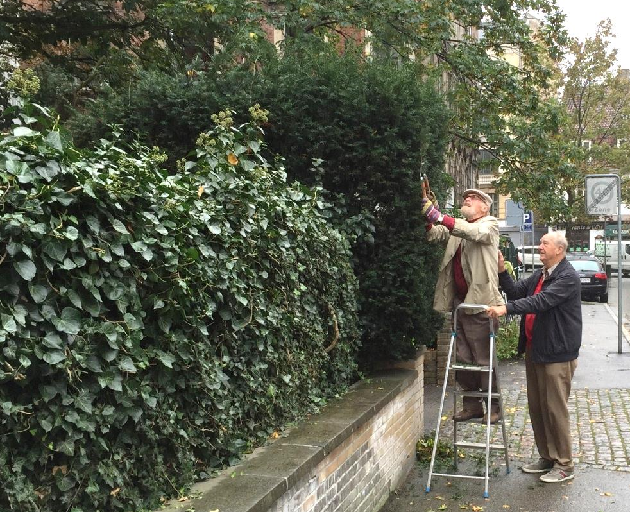
Beboerproces
- kriterier
Kriterier – eks. Vallensbæk
Anciennitet (deltagelse i møderække)
Skal være fyldt 50 år og uden hjemmeboende børn ved indflytning
Der skal tilstræbes en bred aldersfordeling
Der skal tilstræbes en ligelig kønsfordeling
Må ikke være i familie med eksisterende beboere
Skal være selvhjulpen ved indflytning
Skal acceptere bofællesskabets formål, regler og værdigrundlag
Havnestaden, Islands Brygge / Foto: ”Værd at vide om seniorbofællesskaber”

Slide 14
Foreløbig tidsplan for byggeriet
2018
2019
2020
ultimo
primo
medio
Byggeri
Forberede byggeprojekt
Byggeri
Indflytning ultimo 2020
Forløb med rådgivere
Grundkøb
Lokalplanproces
Lokalplan godkendt
Skema A-tilsagn
Beboer-proces
Stand-still
Afklare kriterier
Opstart
Borgermøde
Info om kriterier
Ansøge online
Lodtrækning
Møderække
Paneldebat
Studietur
Gruppearbejde
Værdigrundlag
Aktiviteter
Generalforsamling
Boliglodtrækning
Underskrivekontrakt
Betale del indskud 25.000 kr.

Slide 15
Foreløbig tidsplan for byggeriet
2018
2019
2020
ultimo
primo
medio
Byggeri
Forberede byggeprojekt
Byggeri
Indflytning ultimo 2020
Forløb med rådgivere
Grundkøb
Lokalplanproces
Lokalplan godkendt
Skema A-tilsagn
Beboer-proces
Stand-still
Afklare kriterier
Opstart
Borgermøde
Info om kriterier
Ansøge online
Lodtrækning
Møderække
Paneldebat
Studietur
Gruppearbejde
Værdigrundlag
Aktiviteter
Generalforsamling
Boliglodtrækning
Underskrivekontrakt
Betale del indskud 25.000 kr.

Slide 16
Foreløbig tidsplan for byggeriet
2018
2019
2020
ultimo
primo
medio
Byggeri
Forberede byggeprojekt
Byggeri
Indflytning ultimo 2020
Forløb med rådgivere
Grundkøb
Lokalplanproces
Lokalplan godkendt
Skema A-tilsagn
Beboer-proces
Stand-still
Afklare kriterier
Opstart
Borgermøde
Info om kriterier
Ansøge online
Lodtrækning
Møderække
Paneldebat
Studietur
Gruppearbejde
Værdigrundlag
Aktiviteter
Generalforsamling
Boliglodtrækning
Underskrivekontrakt
Betale del indskud 25.000 kr.

Slide 17
Foreløbig tidsplan for byggeriet
2018
2019
2020
ultimo
primo
medio
Byggeri
Forberede byggeprojekt
Byggeri
Indflytning ultimo 2020
Forløb med rådgivere
Grundkøb
Lokalplanproces
Lokalplan godkendt
Skema A-tilsagn
Beboer-proces
Stand-still
Afklare kriterier
Opstart
Borgermøde
Info om kriterier
Ansøge online
Lodtrækning
Møderække
Paneldebat
Studietur
Gruppearbejde
Værdigrundlag
Aktiviteter
Generalforsamling
Boliglodtrækning
Underskrivekontrakt
Betale del indskud 25.000 kr.

Slide 18
Foreløbig tidsplan for byggeriet
2018
2019
2020
ultimo
primo
medio
Byggeri
Forberede byggeprojekt
Byggeri
Indflytning ultimo 2020
Forløb med rådgivere
Grundkøb
Lokalplanproces
Lokalplan godkendt
Skema A-tilsagn
Beboer-proces
Stand-still
Møderække
Afklare kriterier
Opstart
Paneldebat
Studietur
Gruppearbejde
Værdigrundlag
Aktiviteter
Generalforsamling
Boliglodtrækning
Venteliste
Borgermøde
Info om kriterier
Ansøge online
Lodtrækning
Underskrivekontrakt
Betale del indskud 25.000 kr.

Slide 19
Foreløbig tidsplan for byggeriet
2018
2019
2020
ultimo
primo
medio
Byggeri
Forberede byggeprojekt
Byggeri
Indflytning ultimo 2020
Forløb med rådgivere
Grundkøb
Lokalplanproces
Lokalplan godkendt
Skema A-tilsagn
Beboer-proces
Stand-still
Afklare kriterier
Opstart
Borgermøde
Info om kriterier
Ansøge online
Lodtrækning
Møderække
Paneldebat
Studietur
Gruppearbejde
Værdigrundlag
Aktiviteter
Generalforsamling
Boliglodtrækning
Underskrivekontrakt
Betale del indskud 25.000 kr.

Slide 20
Beboerproces – skal jeg skrive mig op?
Førstegangsudlejning
Du skal ikke skrive dig på ventelisten
Efter borgermødet november 2019 kan alle frit ansøge
De 50 husstande der flytter ind, skal betale opnoteringsgebyr, aktuelt på 200 kr.
Genudlejning
Ventelisten åbnes når beboerne er flyttet ind
Derefter kan andre, der lever op til kriterierne komme på ventelisten

Slide 21
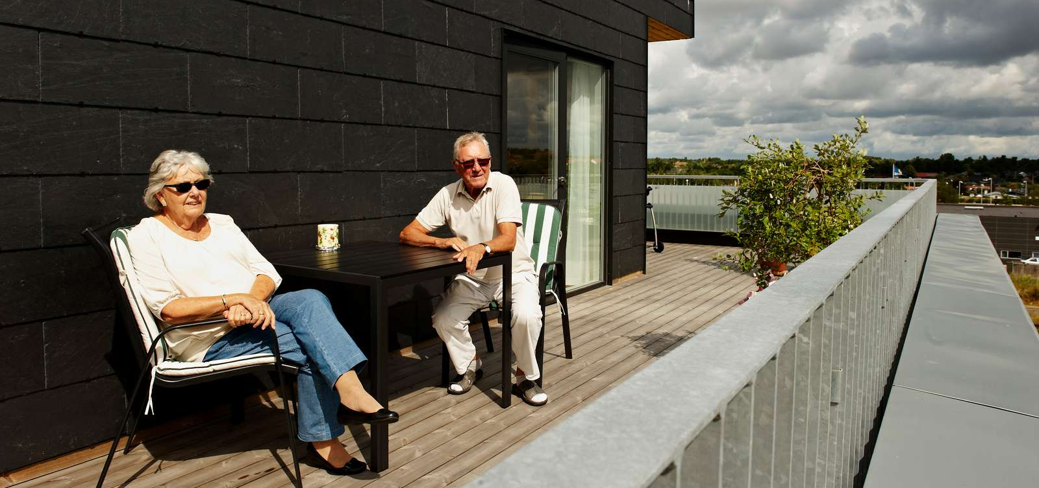

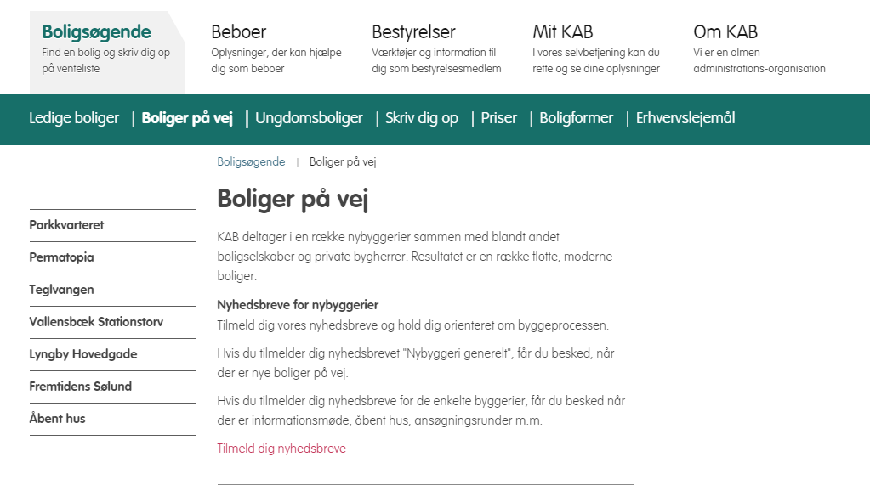
Spørgsmål?
Tilmeld dig nyhedsbrevet på www.kab-bolig.dk > boligsøgende > boliger på vej
Foto: KAB

